Slide 1



UC8 – Desenvolvimento Desktop
🎓 Aula 7 – Desenvolvimento Desktop

Slide 2
UC8 – Desenvolvimento Desktop
🧠 Aula 6 — Desenvolvimento
Desktop com Java e NetBeans 🚀
📌 JAVA SWING📦
No Java Swing, a forma mais rápida e comum de trabalhar com janelas.

Slide 3
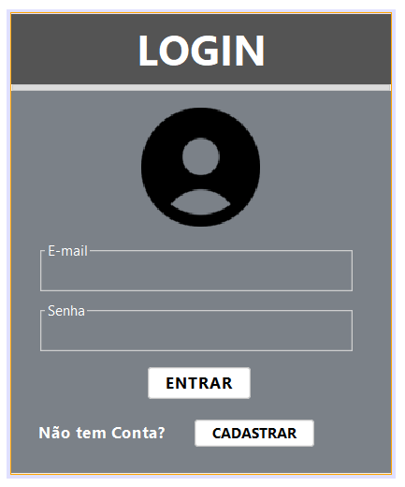
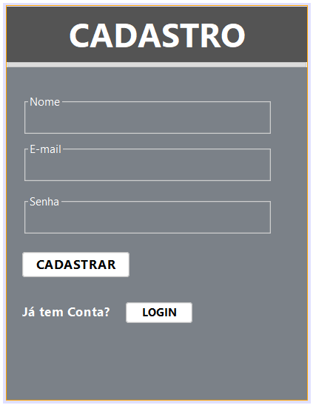
UC8 – Desenvolvimento Desktop
JAVA SWING☕

Slide 4

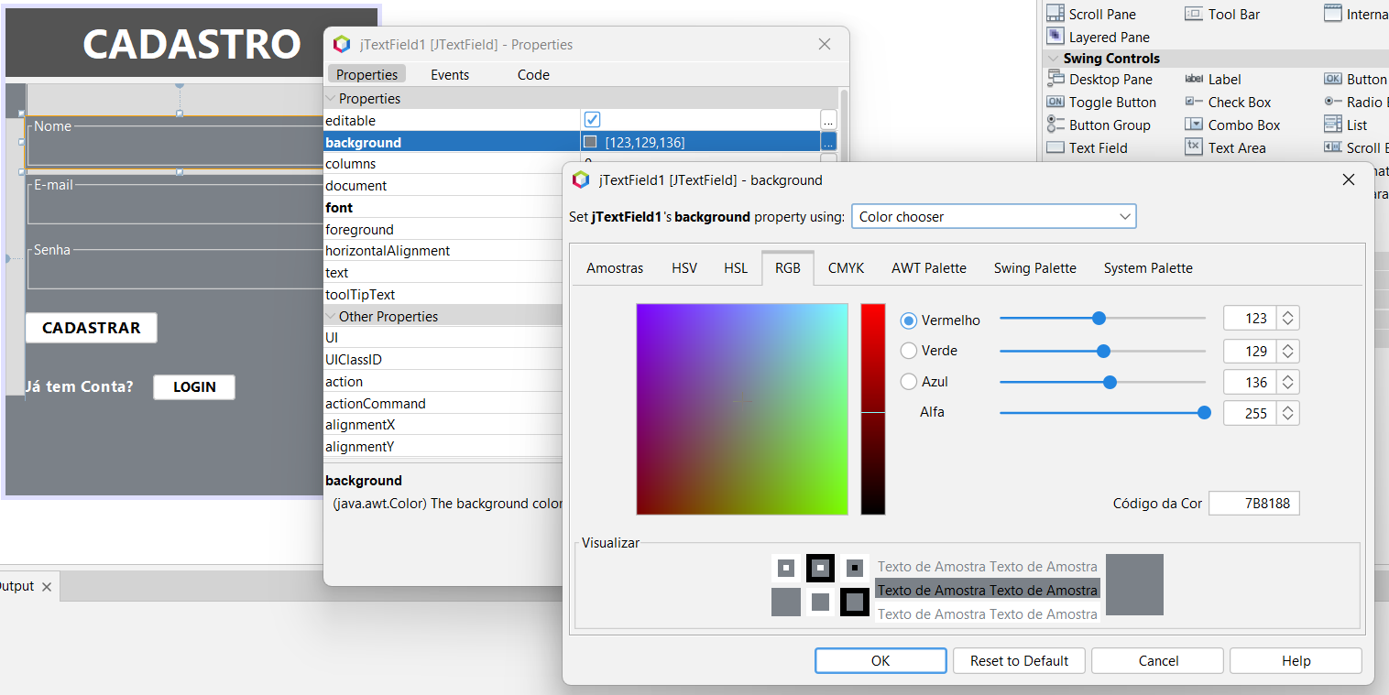
UC8 – Desenvolvimento Desktop
🧠 Personalizando em Java SWING 🚀

Slide 5
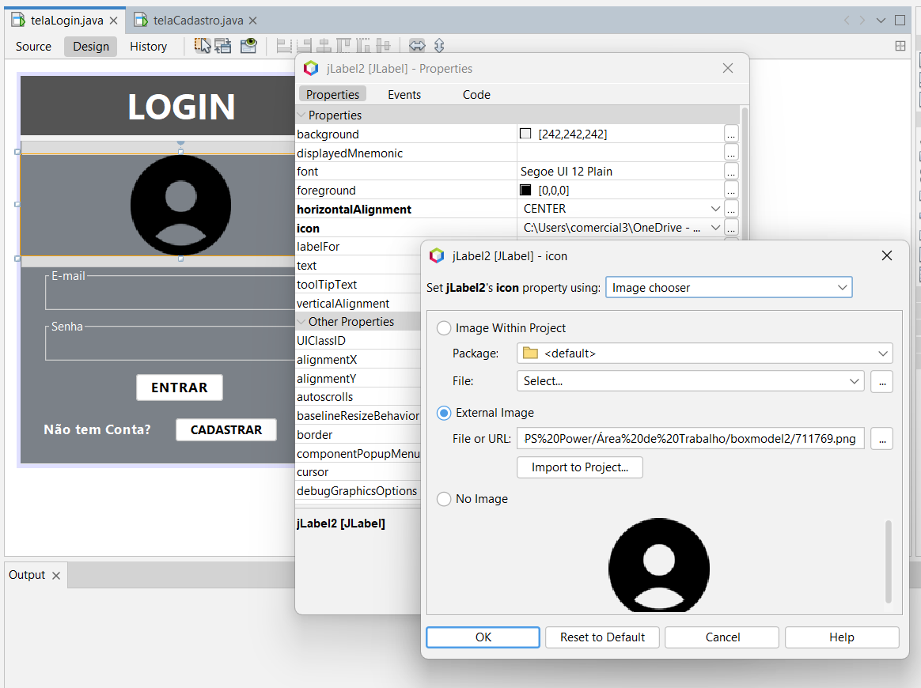
UC8 – Desenvolvimento Desktop
🧠 Colocando imagem em um Label (icon)

Slide 6
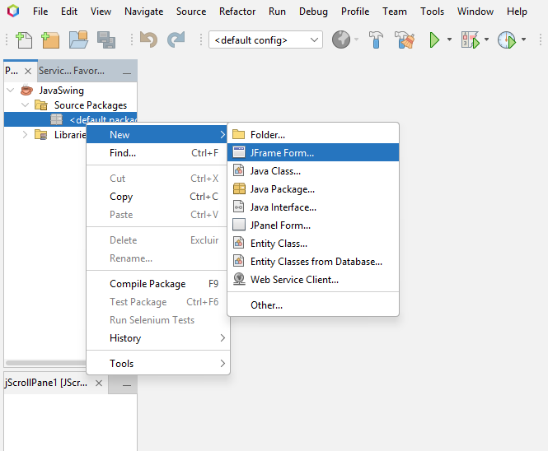
UC8 – Desenvolvimento Desktop
🧠CRIANDO A PRIMEIRA TELA 📚

Slide 7
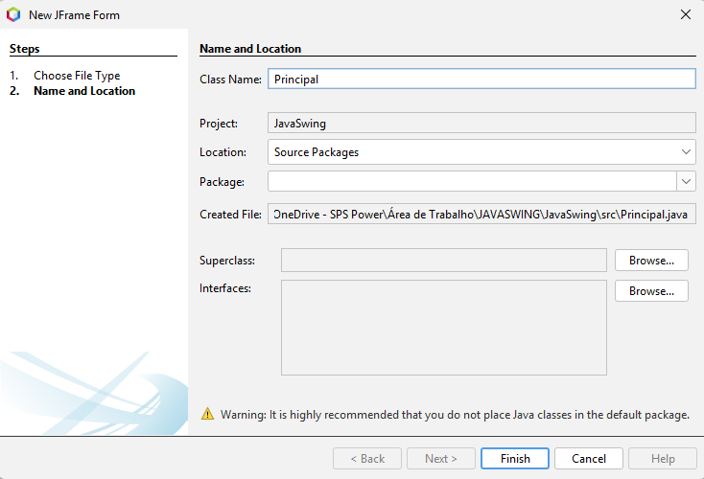
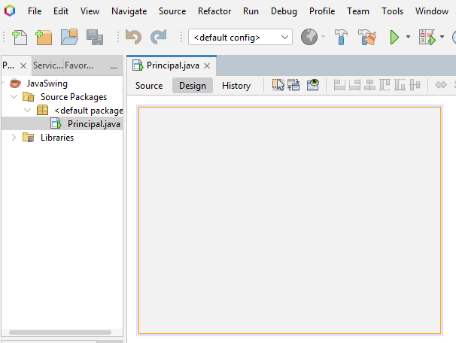
UC8 – Desenvolvimento Desktop
🧪 Nomeando a Classe Principal (Projeto) 🚀

Slide 8
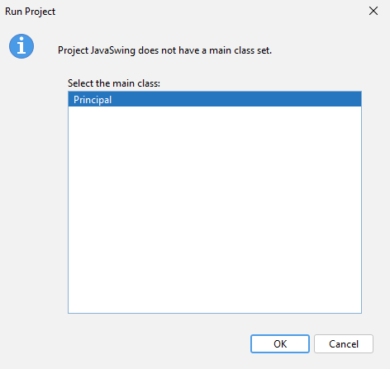
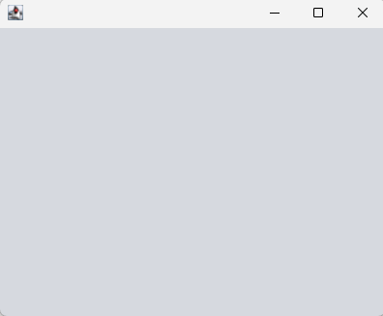
UC8 – Desenvolvimento Desktop
🧪 DEFININDO A MAIN DO PROJETO

Slide 9
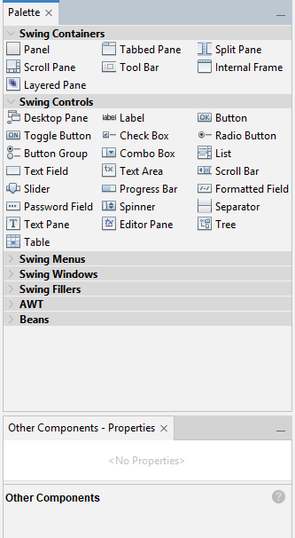
UC8 – Desenvolvimento Desktop
🧪 Onde a Mágica Acontece

Slide 10
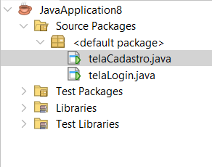
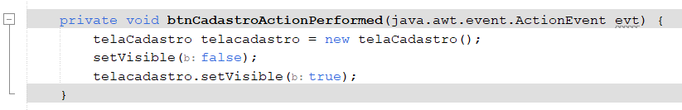
UC8 – Desenvolvimento Desktop
🧪 Alternando entre Janelas

Slide 11
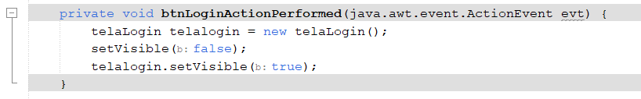
UC8 – Desenvolvimento Desktop
🧪 Alternando entre Janelas

Slide 12
UC8 – Desenvolvimento Desktop
🧪 Alternando entre Janelas

Slide 13
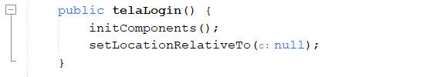
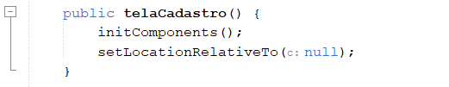
UC8 – Desenvolvimento Desktop
🧪 Centralizando as Janelas

Slide 14
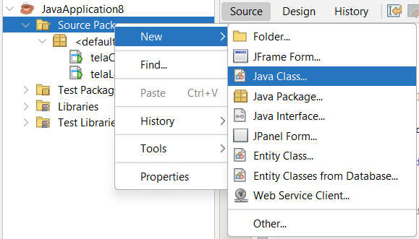
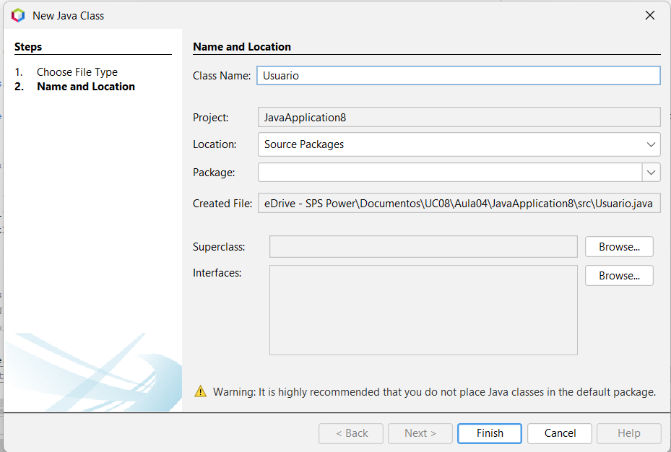
UC8 – Desenvolvimento Desktop
🧪 Criando a Classe USUÁRIO em Java

Slide 15
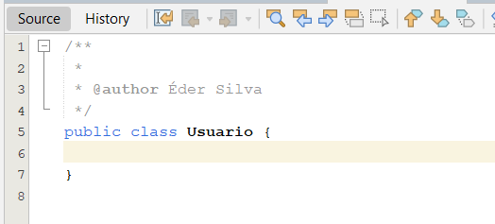
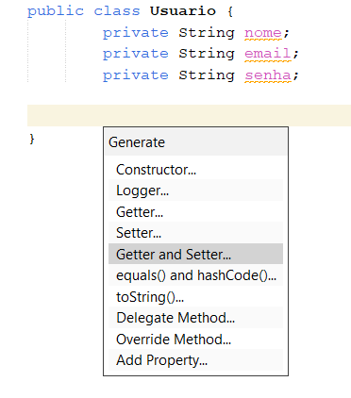
UC8 – Desenvolvimento Desktop
🧪 Criando a Classe USUÁRIO em Java

Slide 16
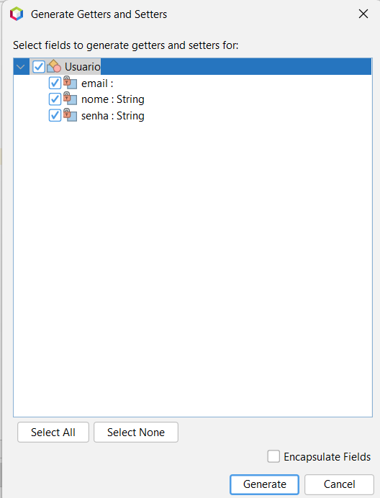
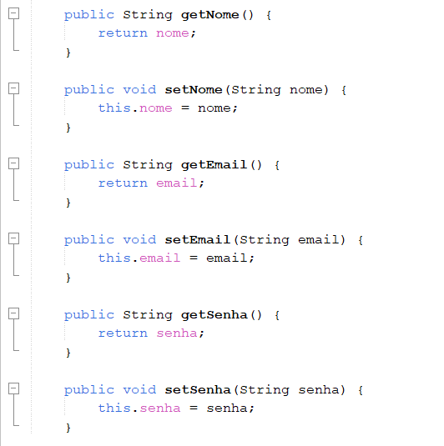
UC8 – Desenvolvimento Desktop
🧪 Criando a Classe USUÁRIO em Java

Slide 17
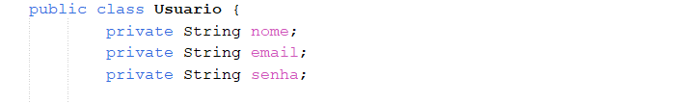
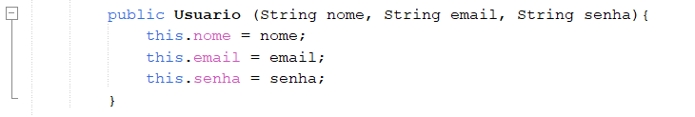
UC8 – Desenvolvimento Desktop
🧪 Criando Construtor da Classe

Slide 18
UC8 – Desenvolvimento Desktop
🧪 Trabalhando com Java
To be Continued....

Slide 19
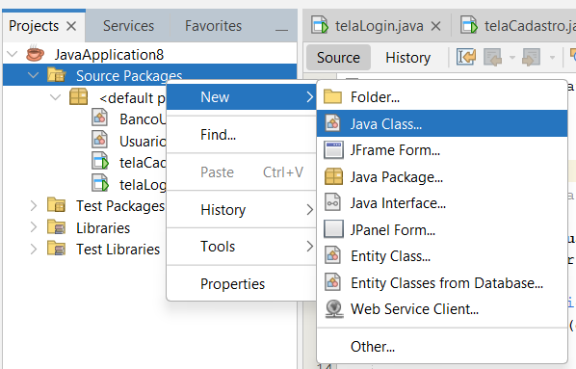
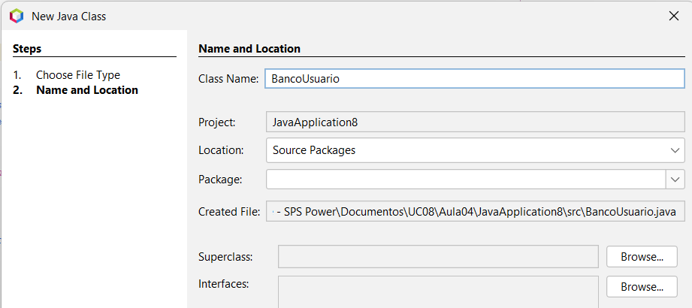
UC8 – Desenvolvimento Desktop
🧪 Criando a Classe BancoUsuario

Slide 20
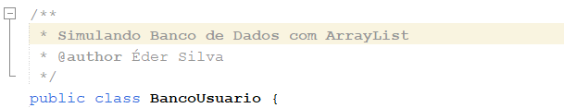
UC8 – Desenvolvimento Desktop
🧪 Classe criada (Banco de Dados Fake)

Slide 21
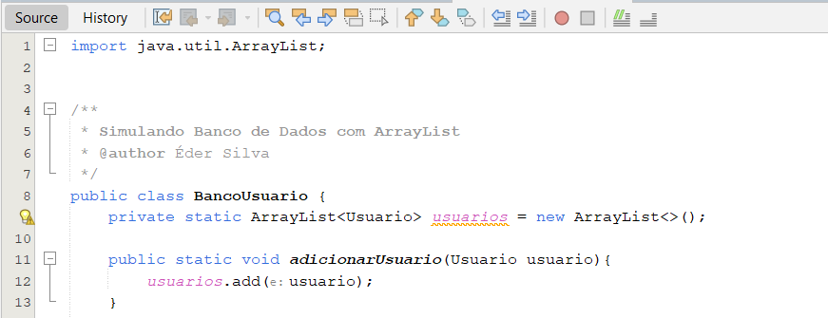
UC8 – Desenvolvimento Desktop
🧪 Criando a BancoUsuario (BancoFake)

Slide 22
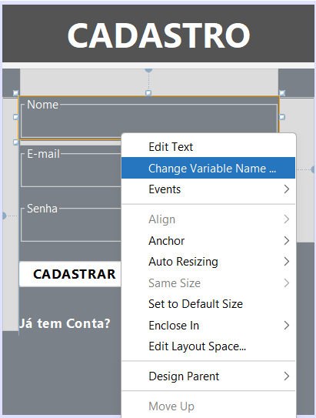
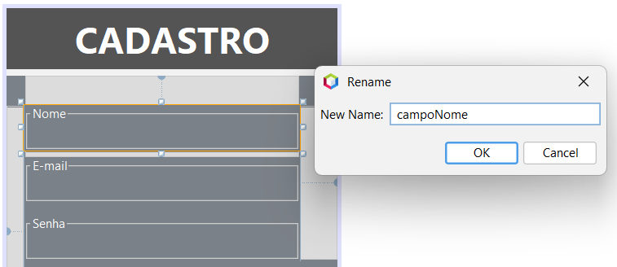
UC8 – Desenvolvimento Desktop
🧪 Trabalhando nome das Variáveis dos Campos

Slide 23
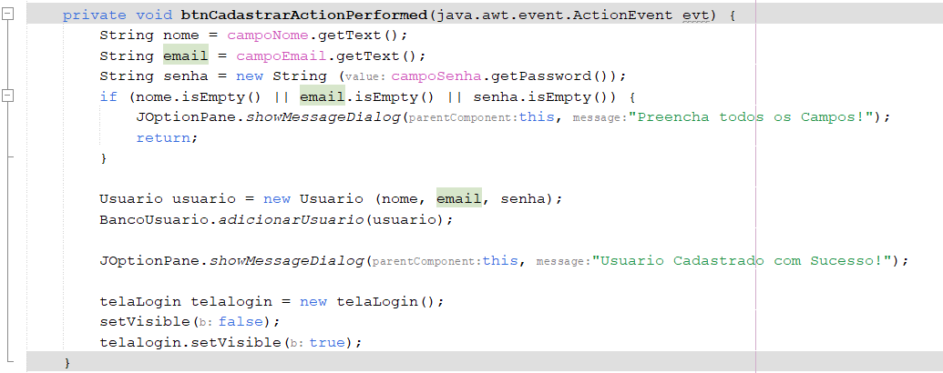


UC8 – Desenvolvimento Desktop
🧪 “Cadastrando” Usuários (CRUDfake)

Slide 24
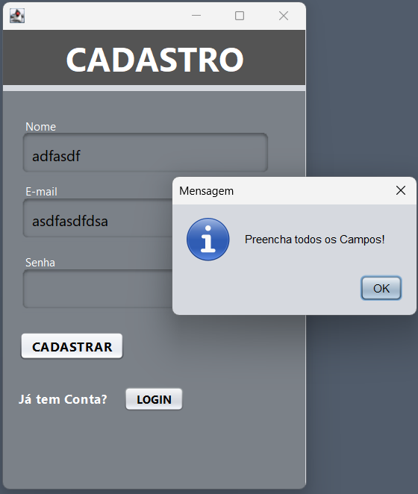

Slide 25
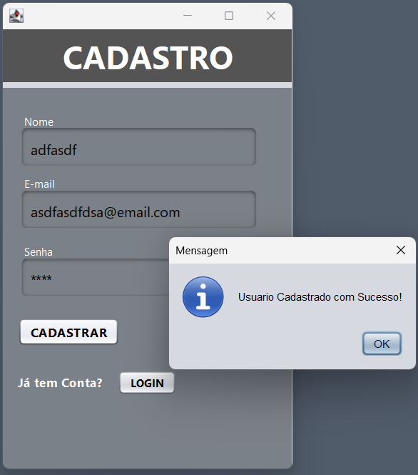

Slide 26
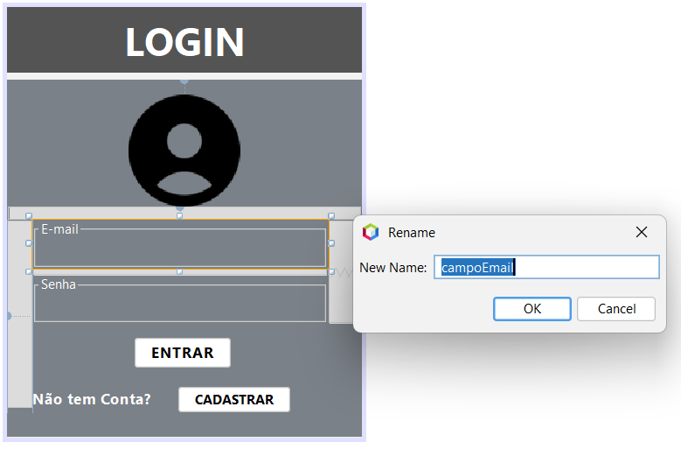
UC8 – Desenvolvimento Desktop
🧪 Testando login, mas antes.....
Bora trocar o nome das variáveis

Slide 27
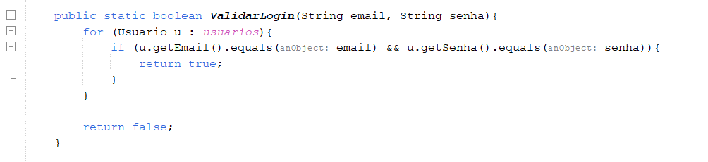
UC8 – Desenvolvimento Desktop
🧪 Testando login, mas antes....
Função pra Validar o Login

Slide 28
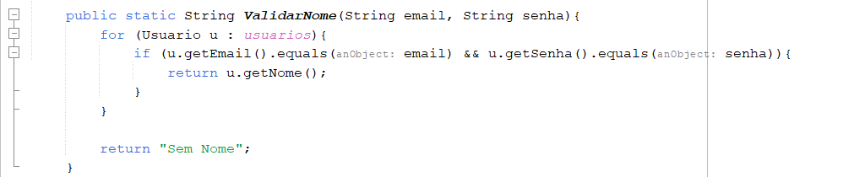
UC8 – Desenvolvimento Desktop
🧪 Testando login, mas antes....
Função pra Validar e capturar o nome do Usuário!

Slide 29
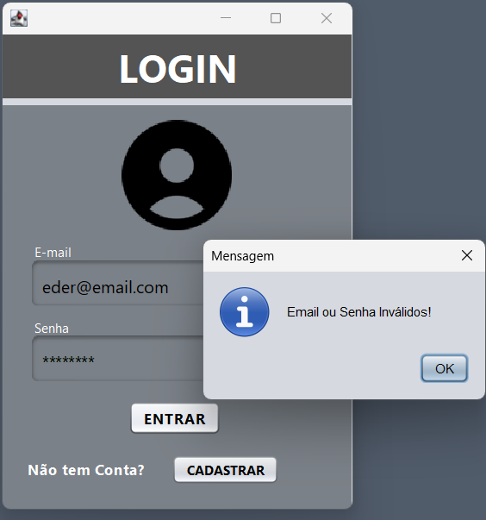
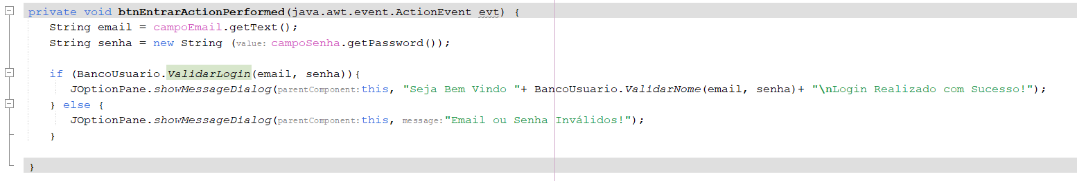
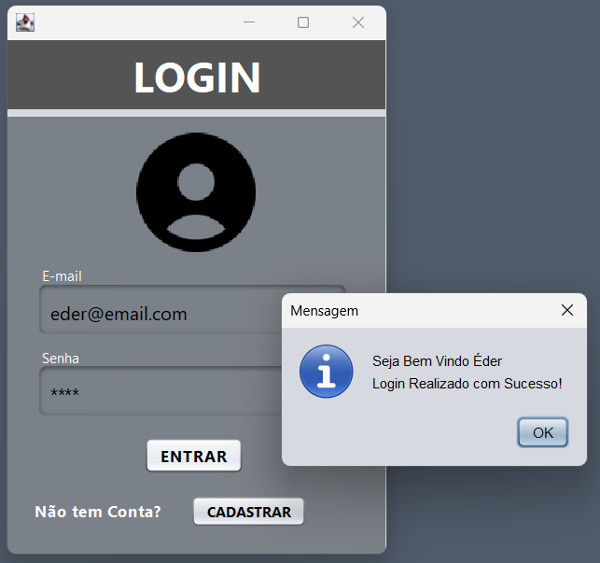
UC8 – Desenvolvimento Desktop
🧪 Testando login, AGORA SIM!!
Programando o botão Login

Slide 30
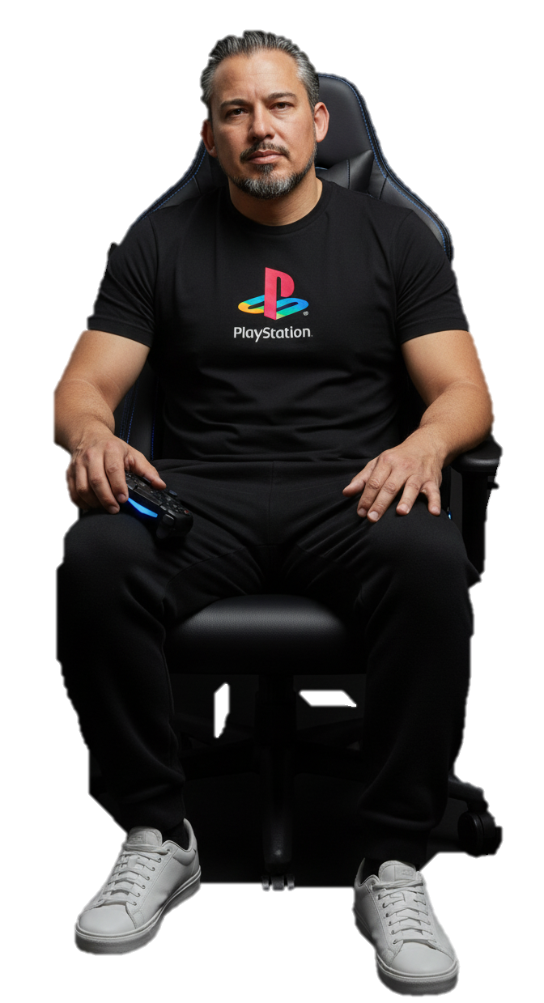

UC8 – Desenvolvimento Desktop
🧪 “Todo sistema gigantesco começou
com uma simples linha de código.”🚀

Slide 31
Obrigado!
Prof. Éder Silva

